Slide 1
REGISTRO Y VISUALIZACIÓN DE INFORMACIÓN EN SRM PARA PERFILES DE ASESOR FAMILIAR Y JEFE DE UNIDAD DE ACOMPAÑAMIENTO
Junio 2014

Slide 2
Sistema de Registro y Monitoreo SRM
El Sistema de Registro y Monitoreo SRM, es un instrumento creado con la finalidad que le permita a los Asesores Familiares registrar la información recogida en las sesiones de trabajo realizadas con las Familias Pertenecientes al Programa Puente, tales como:
  Registro de Caracterización Familiar
  Activación de Bono de Protección
  Ingreso de dimensiones y condiciones mínimas
  Seguimientos
  Ficha Final, entre otros

Slide 3
Desde el perfil del Jefe de Unidad de Acompañamiento (en adelante JUA), es posible realizar gestiones de Monitoreo, Supervisión y Registro de la información en el sistema:
  Asignación de Familias
  Selección de Asesor Familiar para ingresar a su panel
  Personalizar búsqueda de familia
Ingreso a Resumen de Familia, el cual podrá realizar las funciones atribuidas a su perfil según el estado de la familia:
  Término Anticipado
  Ver Panel de Bono
  Ver Composición Familiar
  Ingreso Transito
  Egreso Inubicable
  Desbloqueo de Ficha final
  Ver Ficha Final

Slide 4
Tránsito entrante
Transito saliente
Reasignar Familias
Visualización de familias con egreso pendiente
Visualización de familias con registro de última visita hace más de tres meses.
En el caso de los perfiles de Encargados Zonales, Encargados Regionales y Apoyos Provinciales, el sistema les permite monitorear a las unidades de intervención, tanto al perfil de los JUA como de los Asesores Familiares.

Slide 5
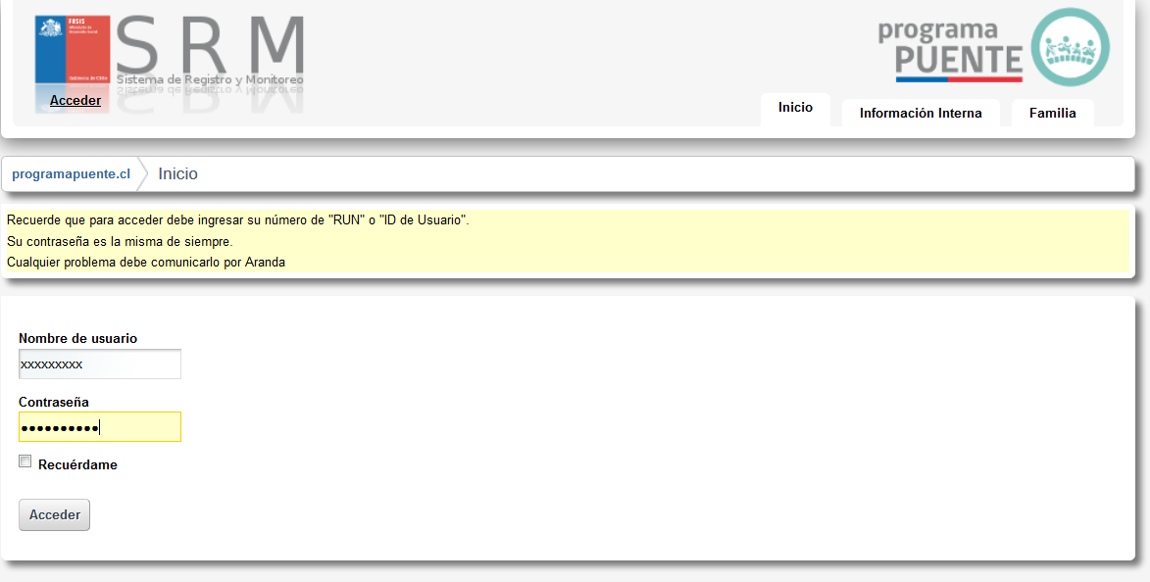
Asignación de Familias:
Para asignar familias a un Asesor Familiar, el o la JUA debe ingresar a la página de “Información Interna” y dar un clic en la pestaña “Gestión SRM Puente”, la cual lleva a la versión antigua, una vez en esta debe dar un clic en la pestaña “Nominas”

Slide 6
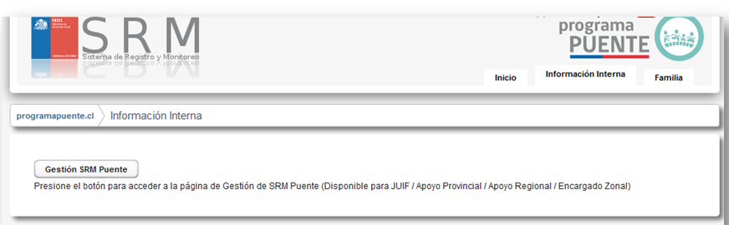
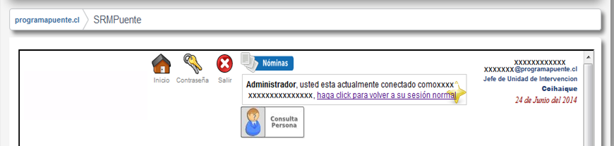
Asignación de Familias:
Una vez dentro de “Información Interna” debe dar un clic en la pestaña “Gestión SRM Puente”, la cual lleva a la versión antigua, una vez en esta debe dar un clic en la pestaña “Nominas”

Slide 7
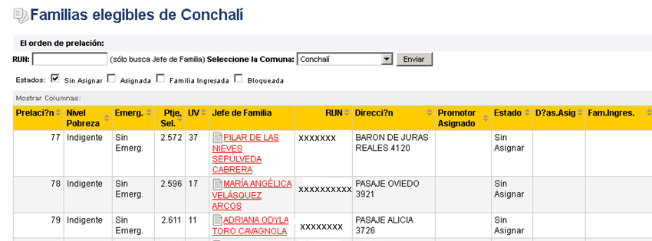
Una vez ingresado a “Nominas”, se desplegarán todas las familias elegibles de la comuna ordenadas por prelación, se puede seleccionar el estado de familias como indica la imagen.
Para asignar la familia se debe dar un clic en el nombre del Jefe de Familia

Slide 8
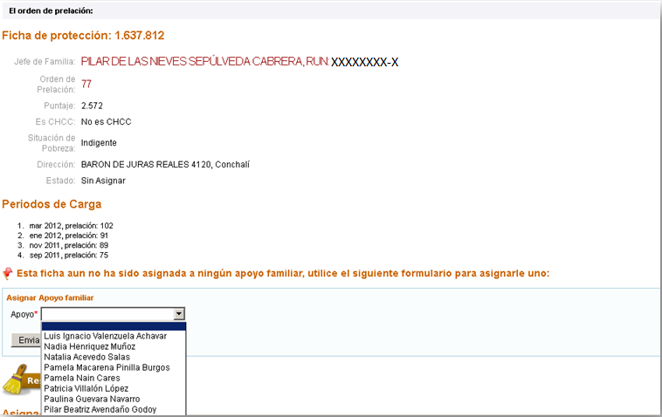
Una vez que se ingresa al nombre del Jefe de Familia, se desplegarán los antecedentes correspondientes a la FPS, los periodos de carga y un listado con los Asesores para ser asignada la familia. Se debe seleccionar a un Asesor de la lista y asignar la familia.
Una vez asignada la familia se visualizará “Asignada” en la nómina inicial.

Slide 9
Ingreso de Familia Asignada en Perfil de Asesor Familiar:
Para visualizar a las familias asignadas el asesor debe ingresar a su perfil y dar un clic en la pestaña “Familia” .

Slide 10
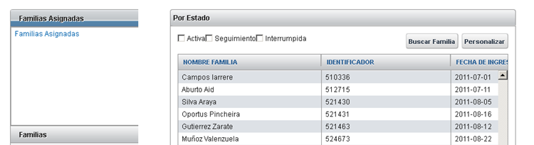
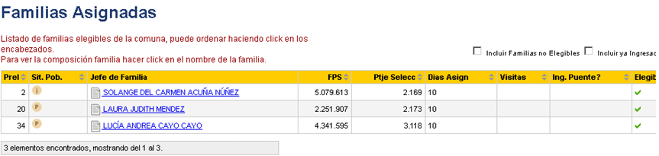
Una vez dentro de su perfil el Asesor Familiar, debe dar un clic en “Familias Asignadas”, donde se desplegarán una nómina con estado de la familia, número de prelación, puntaje FPS, días de asignación visitas realizadas, estado de ingreso al programa.

Slide 11
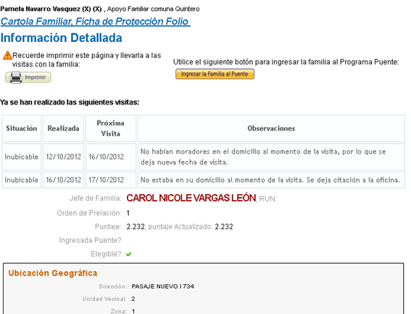
Al dar un clic en el nombre del representante de la familia se desplegará una nueva pagina, en la cual se puede visualizar la composición familiar ingresada en la FPS, por otro lado se puede ingresar las visitas fallidas o inubicables que se han realizado para contactar a la familia y la opción de “Ingresar la familia al Programa”.

Slide 12
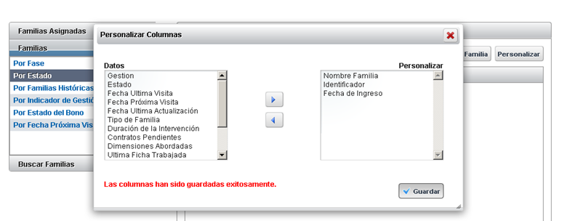
Funcionamiento del Perfil SRM para Asesores Familiares
Para un mejor y fácil funcionamiento del Perfil de Asesores Familiares, en el registro de la información, el sistema nos permite organizar el panel principal según sea necesario, permitiendo filtrar el tipo de familia que queremos visualizar, personalizando la búsqueda, por ejemplo, por nombre de familia, por id, por estado, por fecha de visita, entre otras.
Por otro lado nos permite filtrar la información que se requiere visualizar de las familias seleccionadas.

Slide 13
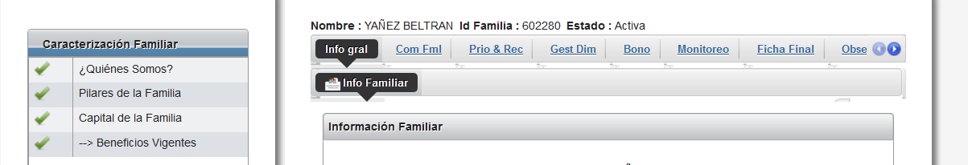
Para comenzar con el ingreso de información de las sesiones, el o la Asesora Familiar debe dar un clic en el nombre de la familia, donde se desplegará una nueva pantalla en la cual debemos seleccionar la sesión que necesitamos ingresar, es importante destacar que existen dos formas de utilizar el sistema:
1.- Donde se ingresa la información: es el cuadro que se encuentra al costado Izquierdo de la pantalla, excepcionalmente en la “Caracterización Familiar” que se debe ingresar por el cuadro de visualización.
2.- Donde se visualiza la información registrada: Corresponde al cuadro que se encuentra al costado Superior Derechos e la Pantalla
1
2

Slide 14
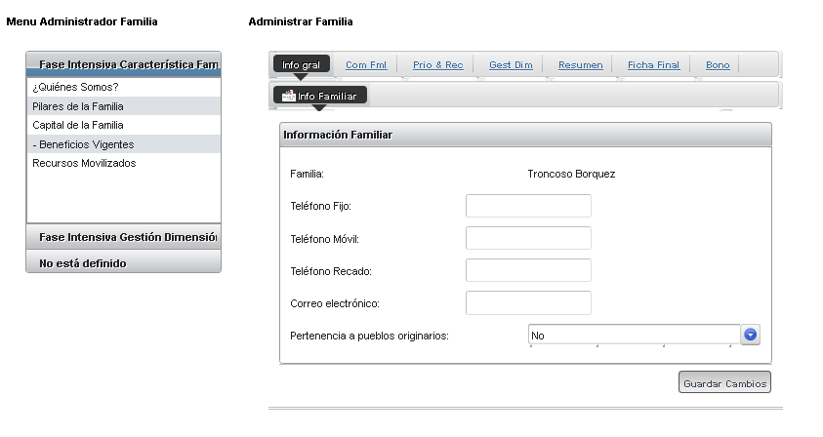
Ingreso Fase Intensiva Caracterización Familiar:
Para ingresar la caracterización Familiar se debe dar un clic en la pestaña ¿Quiénes Somos? y se desplegará un cuadro para ingresar la información general de la familia

Slide 15
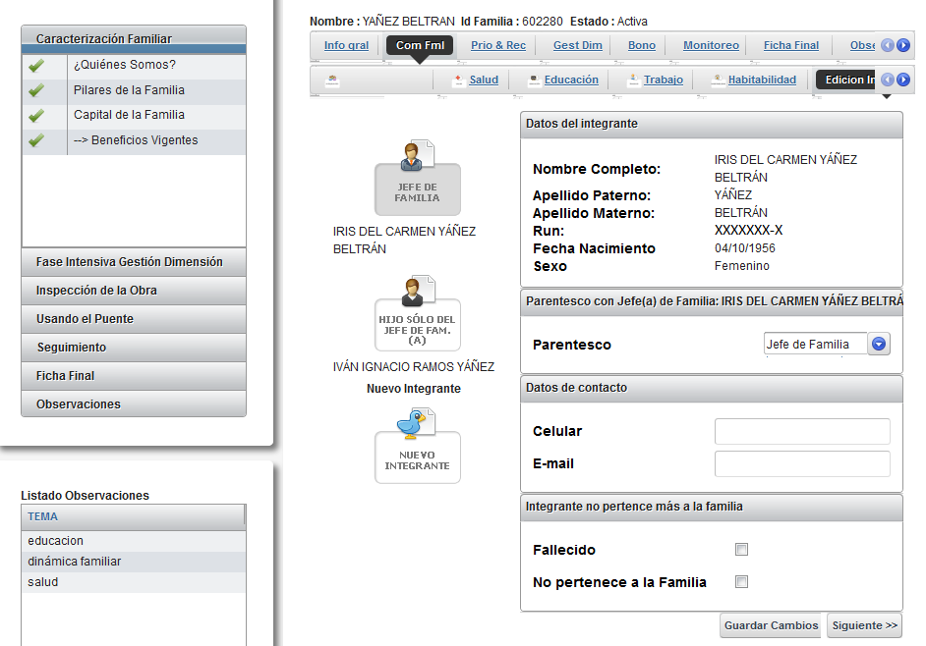
Confirmación de Integrantes:
Para confirmar a los integrantes se debe dar un clic en “composición familiar”, se desplegará una lista con los nombres de los integrantes, debe dar un clic en alguno de los nombres y se desplegará la primera página en la que debe ingresar los antecedentes generales de la persona y dar un clic en siguiente para seguir completando los antecedentes de Salud, Educación, Trabajo y Habitabilidad.

Slide 16
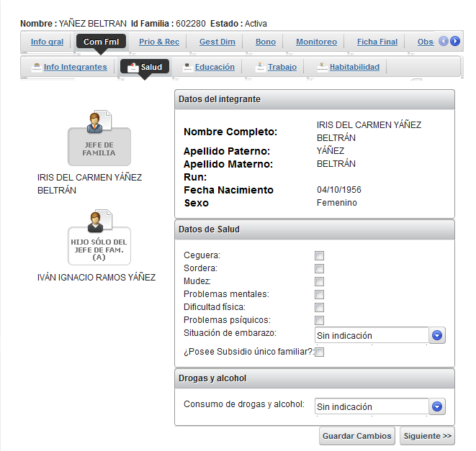
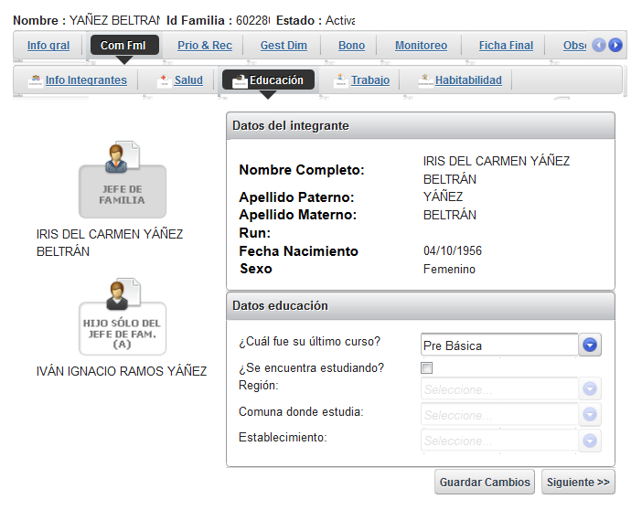
Ingreso de Antecedentes de Salud y Educación

Slide 17
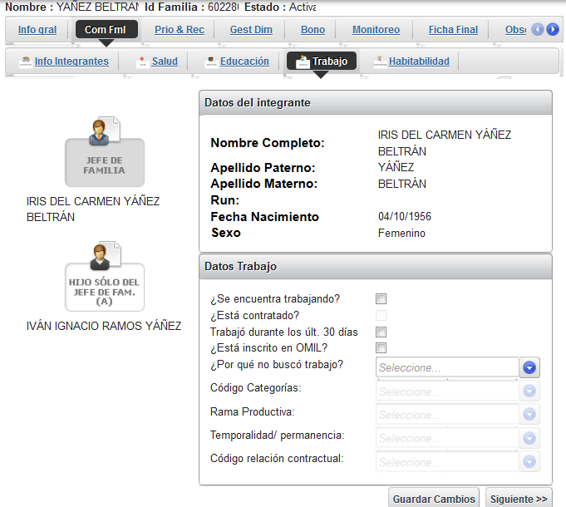
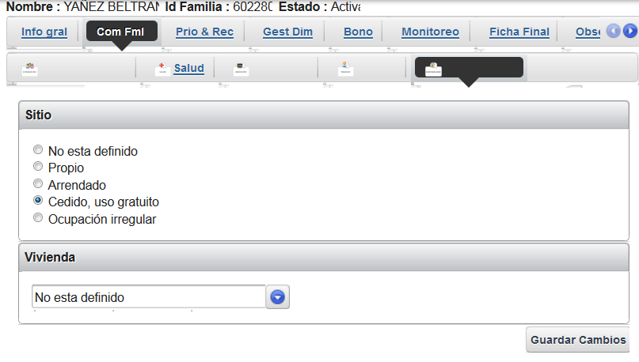
Ingreso de Antecedentes de Trabajo y Habitabilidad

Slide 18
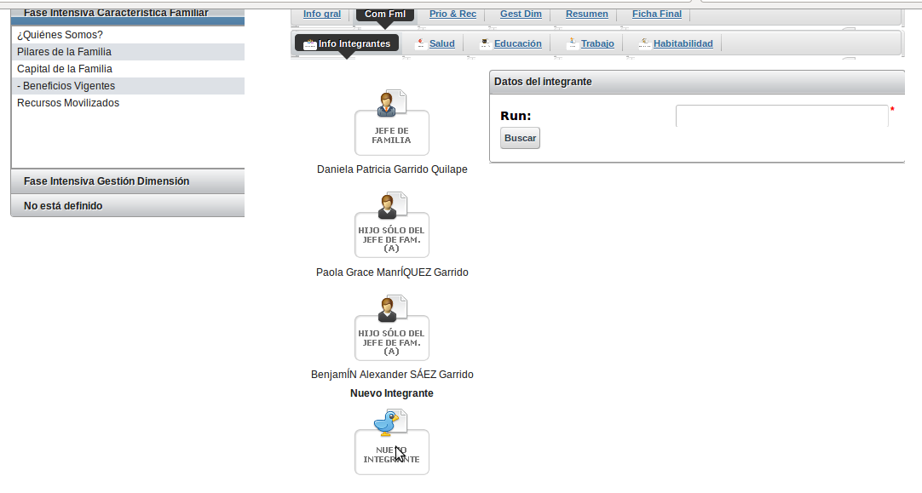
Una vez confirmados los integrantes se da la opción de incorporar una nueva persona al grupo familiar, para realizar este nuevo ingreso se debe dar un clic en nuevo integrante, ingresar el run y se desplegarán las páginas ya visualizadas para ingresar la información correspondiente.

Slide 19
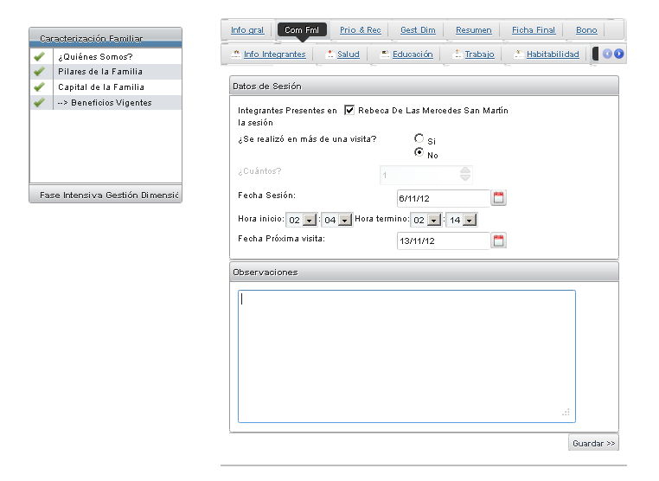
Una vez ingresada la información de todos los integrantes se desplegará una página para ingresar los datos de sesión, donde bebe registrar quienes participaron, la fecha y la cantidad de visitas realizadas y observaciones del AF con respecto a la familia

Slide 20
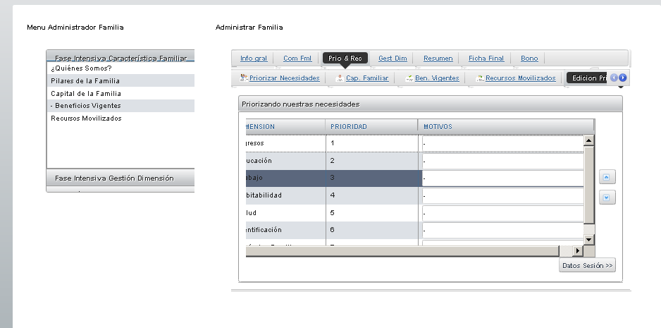
Ingreso y visualización de Pilares de la Familia:
Para ingresar esta sesión se debe dar un clic en pilares de la familia y se desplegarán las dimensiones

Slide 21
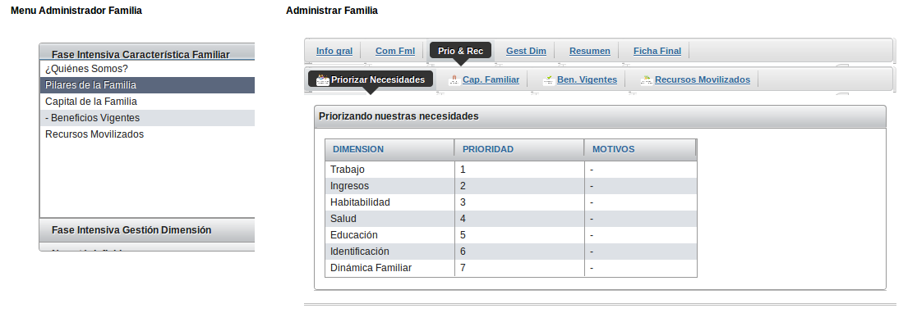
Visualización de los Pilares de la Familia:
Para visualizar los pilares de la familia se debe dar un clic en Priorizar necesidades que se encuentra en el cuadro Administrar Familias

Slide 22
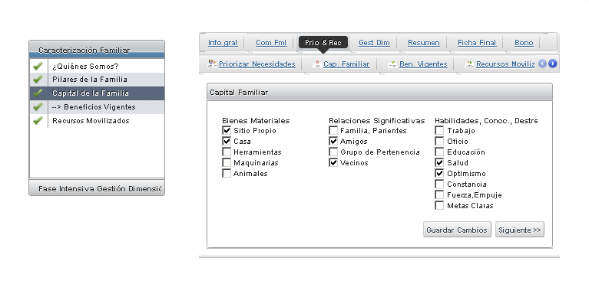
Ingreso del Capital Familiar:
Se debe dar un clic en capital inicial que se encuentra en el menú administrador de familia y se desplegará, luego se debe dar un clic en el cajón junto al recurso seleccionado, para guardar la información debe dar un clic en siguiente y se desplegará la página de Beneficios Vigentes.

Slide 23
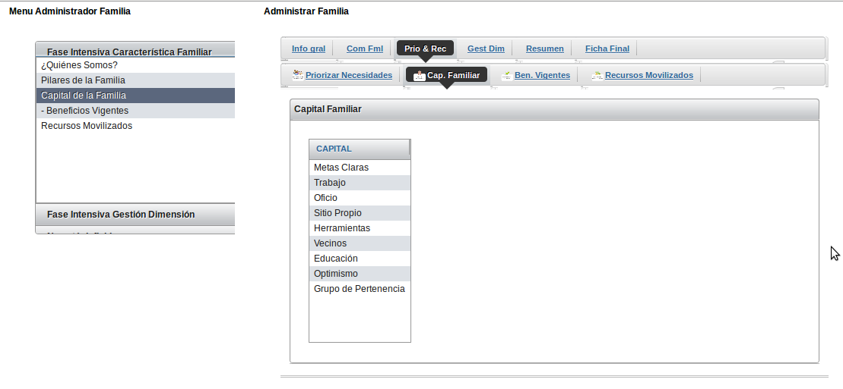
Visualización del Capital Familiar:
Para visualizar la información ingresada en Capital inicial se debe dar un clic en la pestaña que se encuentra en el cuadro superior derecho

Slide 24
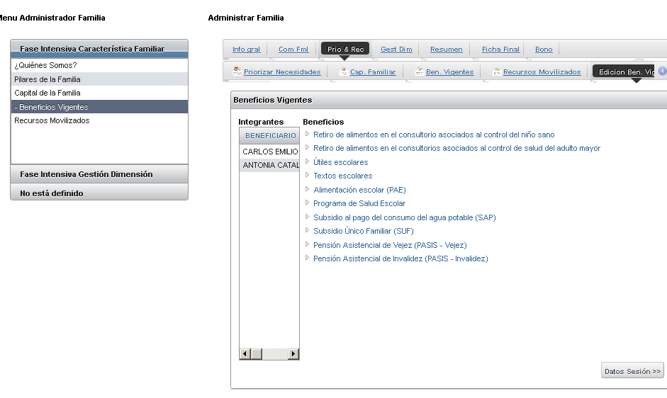
Ingreso de Beneficios Vigentes:
Para ingresarlos se debe dar un clic en la opción “Beneficios Vigentes” y se desplegarán los recursos y los integrantes, para ingresarlos se debe marcar al integrante y arrastrarlo hacia el recurso

Slide 25
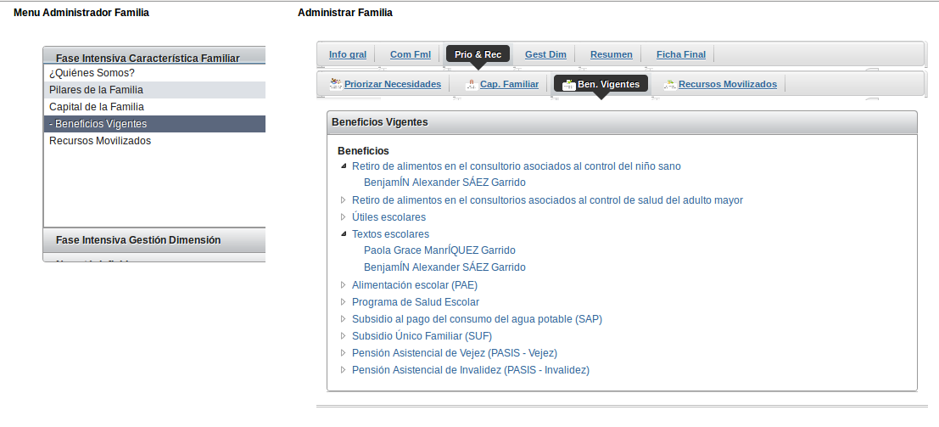
Visualización de Beneficios Vigentes:
Se debe dar un clic en edición de beneficios vigentes y se visualizaran en el cuadro administrar familia

Slide 26
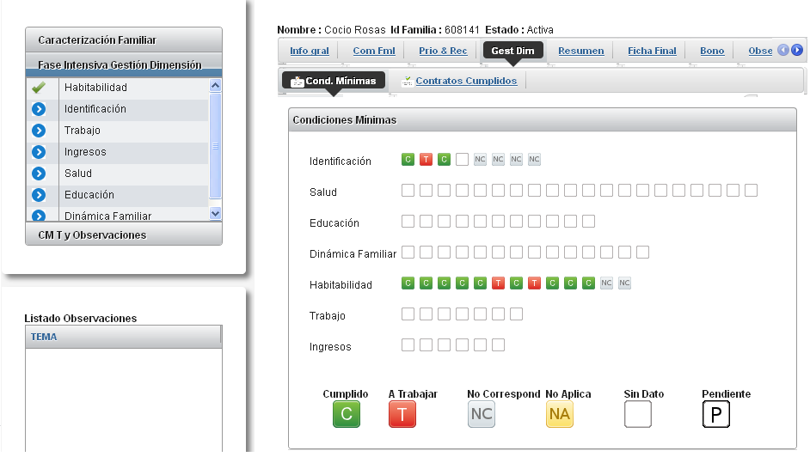
Fase Intensiva Registro de Dimensiones: una vez ingresada la caracterización familiar se debe ingresar la información correspondiente al registro del de las condiciones mínimas de cada una de las dimensiones. Para esto se debe dar un clic en “Fase Intensiva Gestión de Dimensiones”, donde se desplegarán las dimensiones ordenadas según la prioridad dada en la fase anterior.

Slide 27
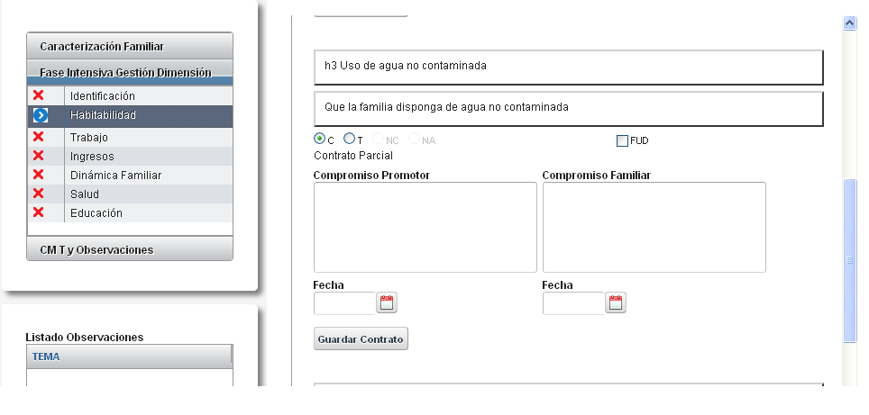
Para ingresar información en las dimensiones, se debe da un clic en el nombre y se desplegará un cuadro en el cual se visualizarán todas las condiciones mínimas (CM) correspondientes, en la cual se puede marcar la CM Cumplida (C) A trabajar (T), No Corresponde (NC) o No Aplica (NA).
En el Caso que se haya registrado (T), de debe ingresar un compromiso con la familia para dar cumplimiento a la condición mínima

Slide 28
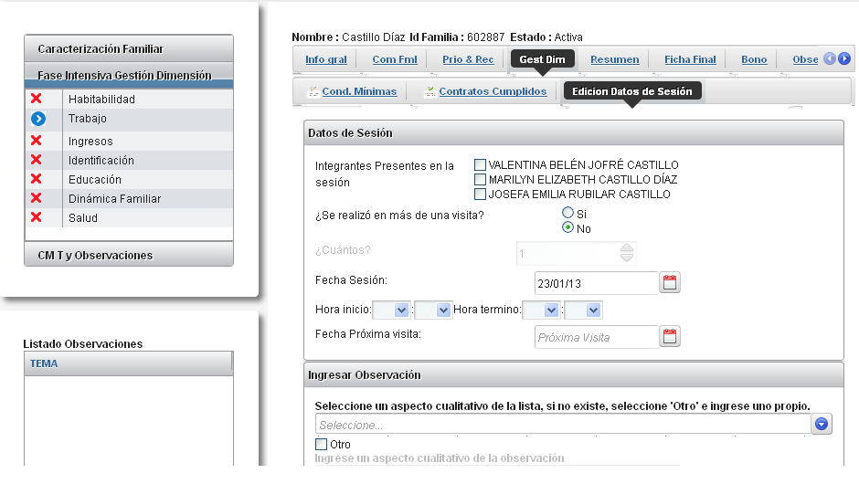
Una vez ingresada la información a la dimensión debe ingresar los datos de sesión, donde se registra a los participantes, fecha y hora realizada y una observación que el Asesor considere importante.

Slide 29
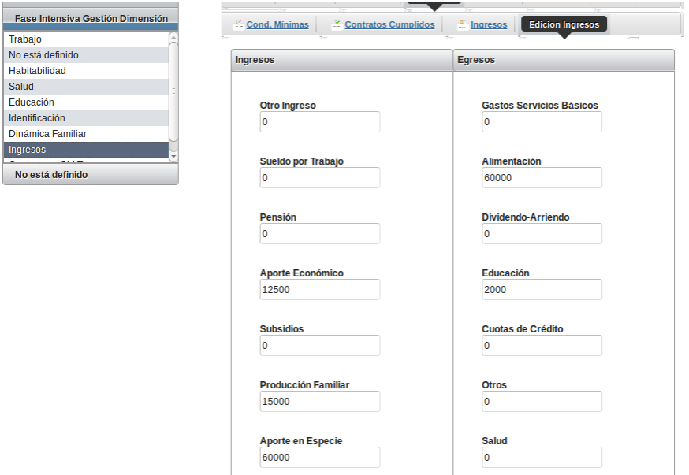
Ingreso de Presupuesto Familiar:
Al ingresar la Dimensión Ingreso se desplegará el Presupuesto Familiar, el cual debe ser registrado antes de la Dimensión

Slide 30
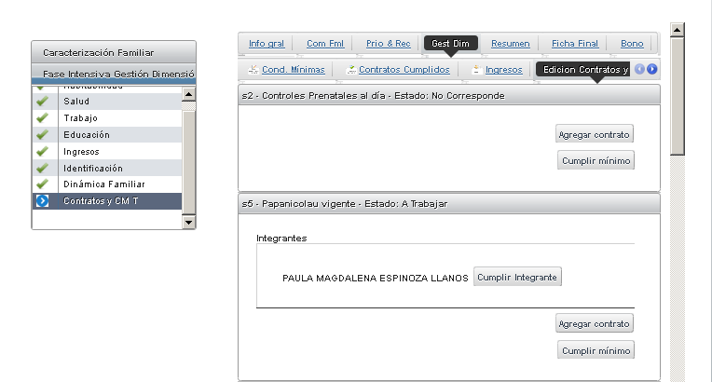
Para trabajar y dar seguimiento a las CM T y los compromisos pendientes, debe ingresar en el pestaña “Inspección de la Obra” “Contratos y CM T” para, luego cumplir la condición mínima el contrato y/o al integrante asociado, esta página también permite ingresar un nuevo contrato

Slide 31
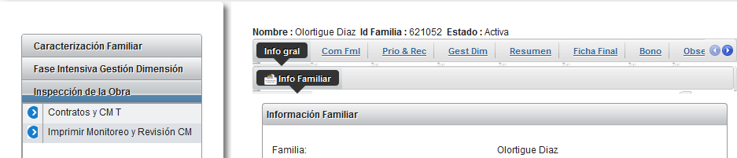
Para revisar el avance en el cumplimiento de las cm, se debe dar un clic en “Imprimir Monitoreo y Revisión de CM, donde se despegará una sabana con la información registrada.

Slide 32
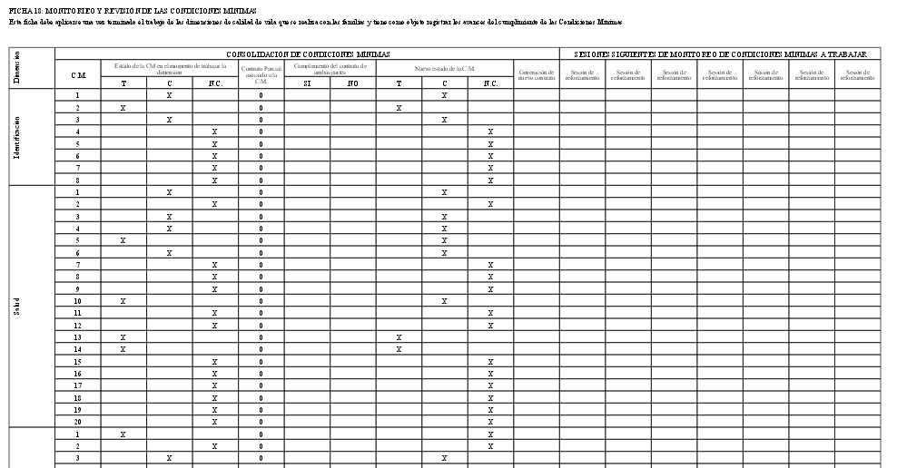

Slide 33
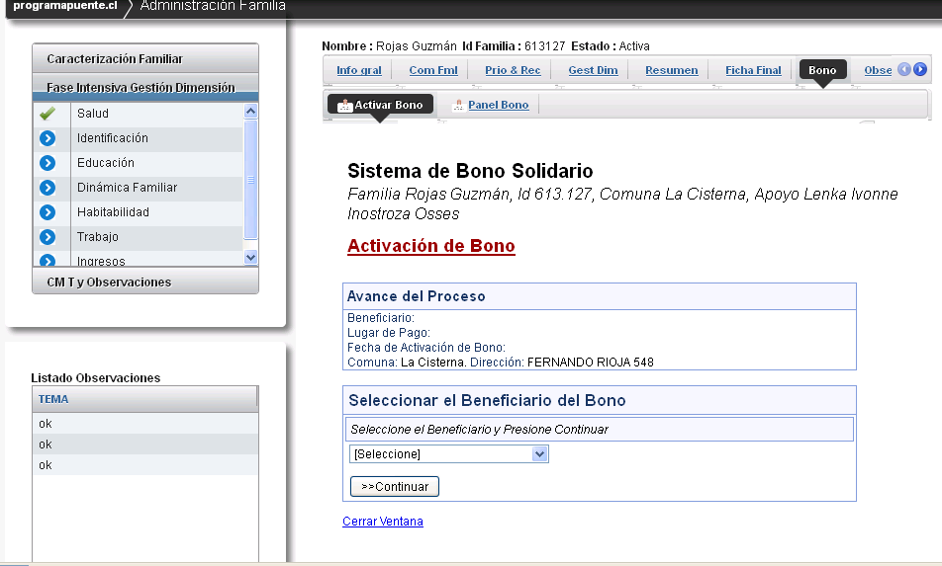
Activación de Bono de Protección: una vez ingresada la primera dimensión se habilita la pestaña par activar el Bono de Protección, por lo que se debe dar un clic en “Bono”, luego en la opción “Activar Bono”, seleccionar al beneficiario de la lista desplegable.

Slide 34
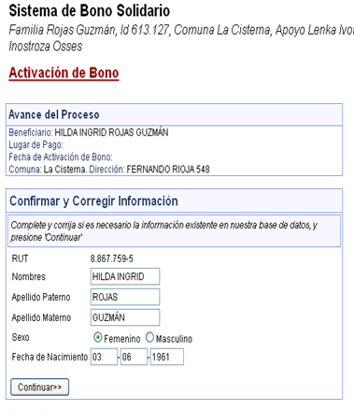
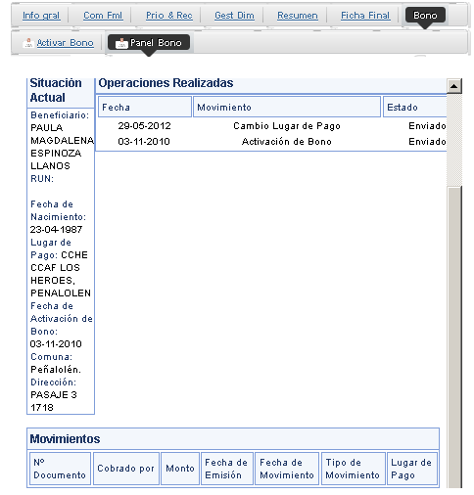
Una vez seleccionada al beneficiario se debe confirmar sus datos y dar un clic en continuar. Para visualizar los bonos emitidos debe dar un clic en “Panel Bono”

Slide 35
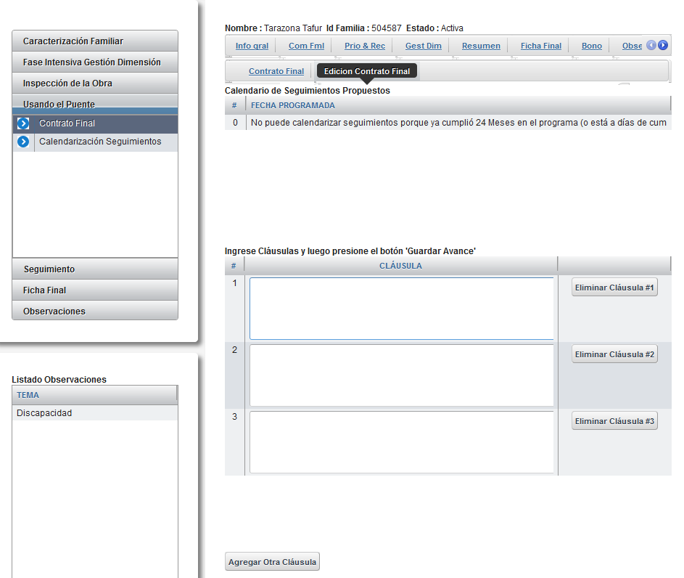
Fase de Seguimiento:
Una vez trabajadas las siete dimensiones y sin condiciones mínimas a trabajar, se puede ingresar el “Contrato Final”, que corresponde al inicio de la Fase de Seguimiento. Para ingresar la información se debe dar un clic en Contrato Final y se desplegará un cuadro con tres cajones para ingresar las clausulas o compromisos de la sesión, es posible agregar clausulas si lo requiere.

Slide 36
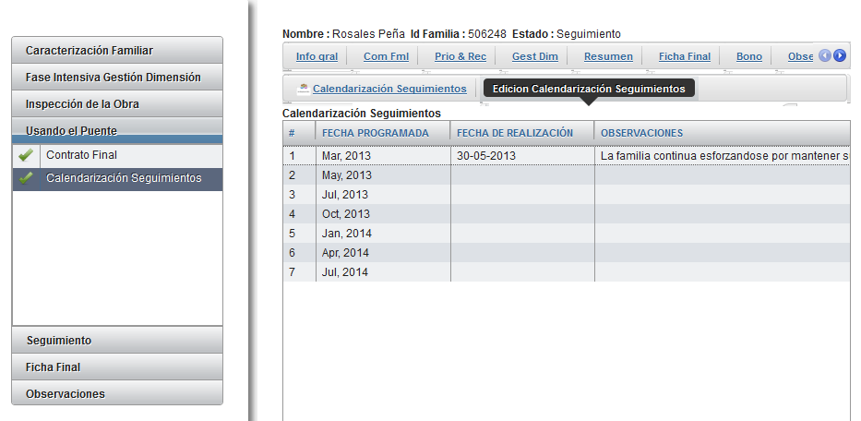
Una vez ingresado el contrato final al sistema, se habilitará la pestaña
“calendarización de los seguimientos”, debe dar un clic en ésta para que se desplieguen los seguimientos. Estos pueden ser entre uno y siete, de acuerdo a los meses de intervención que lleva la familia.

Slide 37
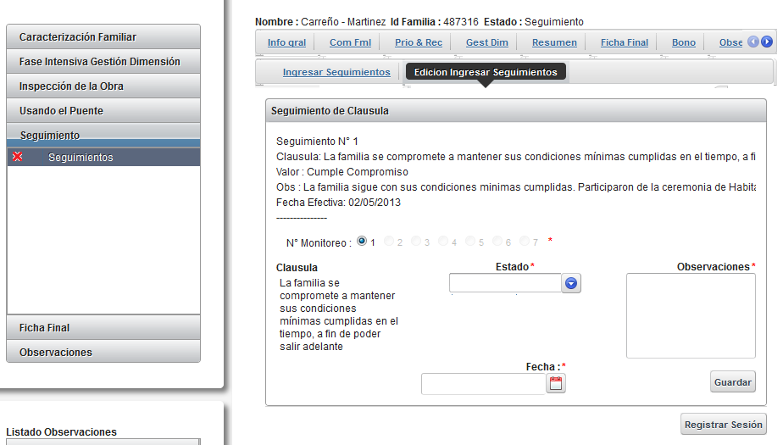
Para ingresar los seguimientos a las cláusulas del Contrato Final debe dar un clic en la pestaña “Seguimientos y se desplegará el compromiso o clausula correspondiente, es aquí donde podrá ingresar el estado del compromiso, registrar observaciones e ingresar la fecha de la Sesión.

Slide 38
Fase de Cierre:
Una vez terminado los seguimiento ya cumplido los me 24 mese e intervención se debe realizar el cierre de la intervención en el programa para esto, se debe completar la información de la ultima sesión en la “Ficha Final”, que corresponde a la revisión y actualización del estado de la familia y las Dimensiones trabajada al momento de egresar del Programa.
Para que se habilite la Ficha Final en el sistema se deben cumplir los siguientes requisitos:
24 meses de intervención
7 dimensiones trabajadas
Emisiones de bono registradas
en el caso que la familia no cuente con los requisitos necesarios se visualizará un mensaje indicando los antecedentes que faltan para que se despliegue la ficha en el sistema.

Slide 39
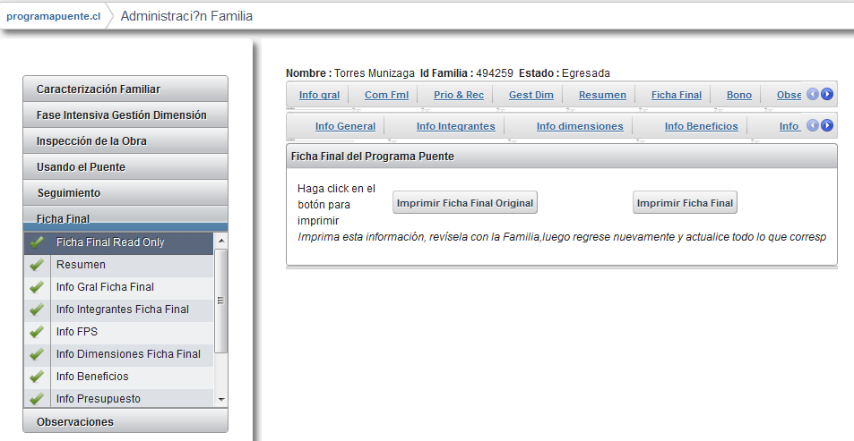
Para ingresar información, se debe dar un clic en “Ficha Final”, Imprimir Ficha Final para realizar la Sesión y una vez actualizados lo antecedentes con la familia, se debe ir registrando en cada una de las secciones dando un clic en su nombre para que se despliegue la opción de registro de información.

Slide 40
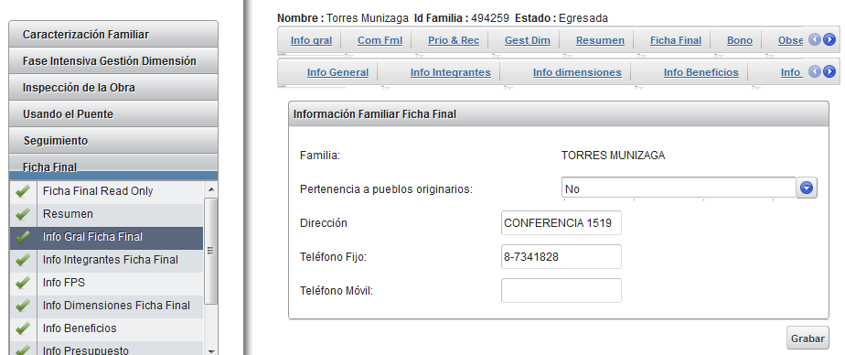
Información General

Slide 41
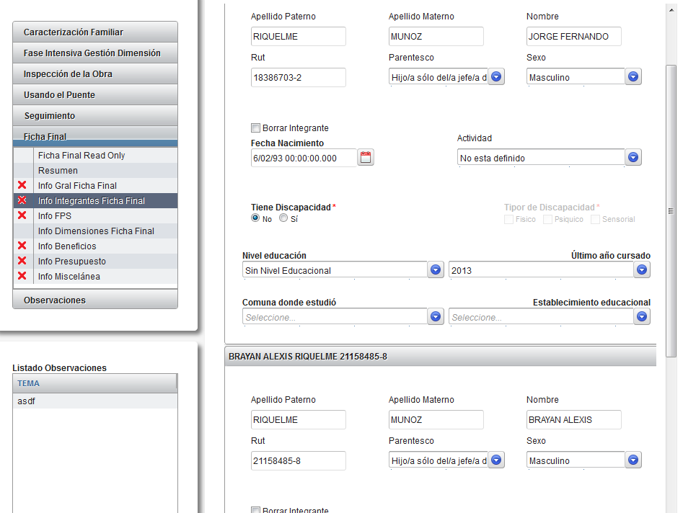
Integrantes de la Familia

Slide 42
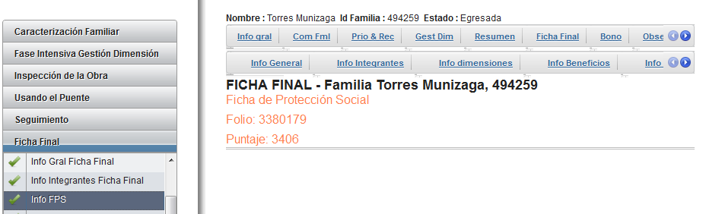
Ficha de Protección Social

Slide 43
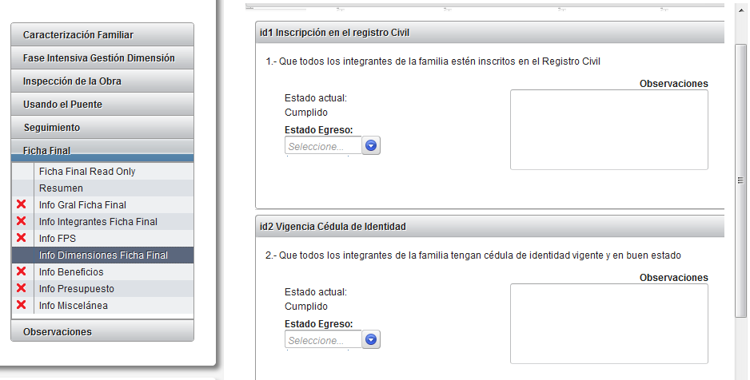
Para actualizar las Dimensiones, se utiliza el mismo formato para cada una de ellas

Slide 44
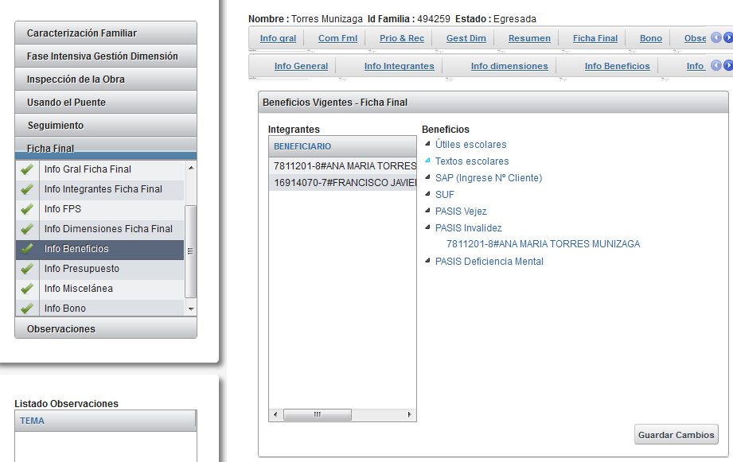
Beneficios Vigentes

Slide 45
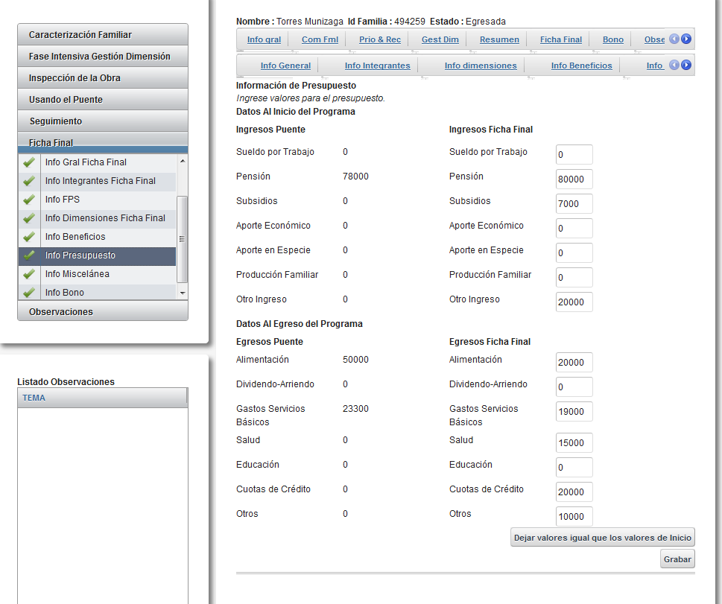
Presupuesto Familiar

Slide 46
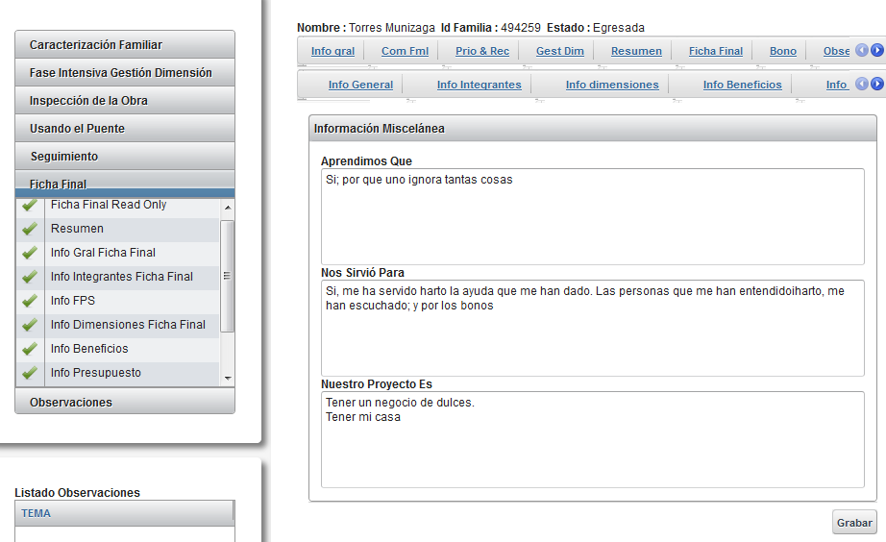
El Último paso para cerrar el proceso de registro de información es ingresar la “Miscelánea”, dando por terminada la intervención a la familia.

Slide 47
Desde el perfil del Jefe de Unidad de Acompañamiento (en adelante JUA), es posible realizar gestiones de Monitoreo, Supervisión y Registro de la información en el sistema:
Asignación de Familias
Selección de Asesor Familiar para ingresar a su panel
Personalizar búsqueda de familia
Ingreso a Resumen de Familia, el cual podrá realizar las funciones atribuidas a su perfil según el estado de la familia:
  Término Anticipado
  Ver Panel de Bono
  Ver Composición Familiar
  Ingreso Transito
  Egreso Inubicable
  Desbloqueo de Ficha final
  Ver Ficha Final
Tránsito entrante
Transito saliente
Reasignar Familias

Slide 48
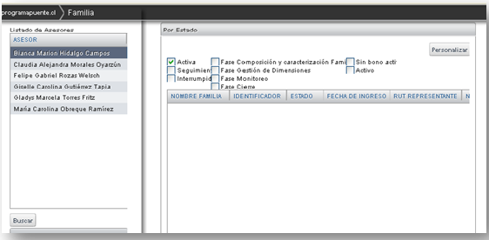
El JUA puede seleccionar a un o mas Asesores para ingresar a su panel de familias, para esto debe seleccionar el o los nombres y dar un clic en “Buscar”

Slide 49
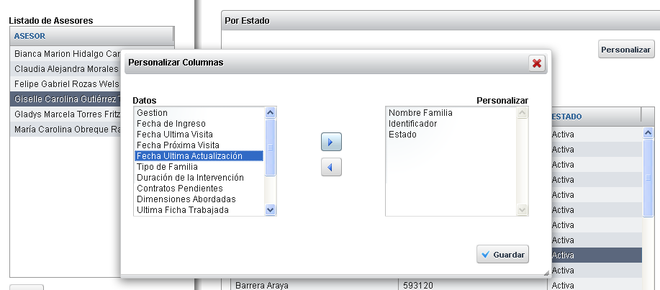
El JUA puede personalizar la búsqueda de las familias seleccionando solo los antecedentes que considere relevantes de monitorear.

Slide 50
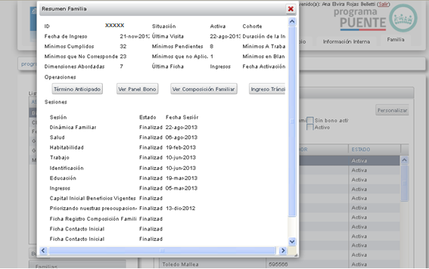
Para ingresar a una familia, debe dar un clic en esta y se desplegara el “Resumen de Familia” resumen con la información correspondiente a la familia, las sesiones ingresadas por el AF y las funciones que el JUA puede realizar en relación a la familia.

Slide 51
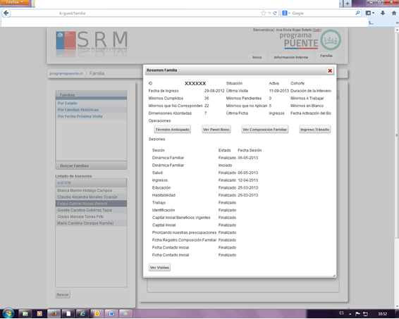
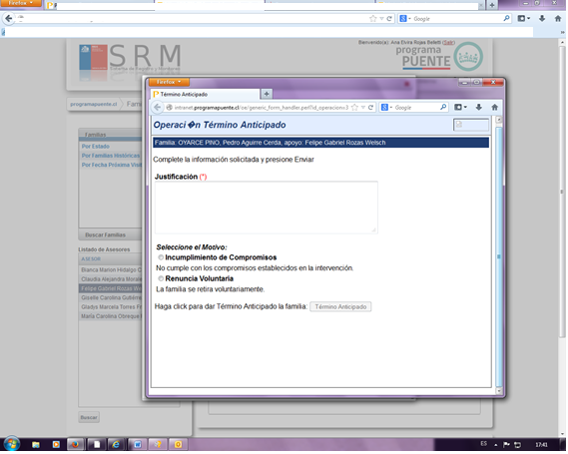
Pare realizar “Termino Anticipado”, el la JUA debe dar un clic en el Botón, se desplegará un cuadro para ingresar la Justificación y cerrar

Slide 52


Ver Panel de Bonos
Para realizar cambio de beneficiarios o de plaza de pago del bono de protección, debe hacer un clic en el botón “Ver Panel De Bono” y se desplegara un segundo cuadro con los datos de la familia

Slide 53

Ver Composición Familiar
Para acceder a la composición familiar, el JUA debe dar un clic en el botón Ver Composición Familiar, donde podrá visualizar todos los integrantes del grupo familiar activo/s en el Programa.

Slide 54

Ingreso de Transito:
Esta opción permite dejar a una familia en “Tránsito”, es decir se realiza el tránsito virtual de una familia de una comuna a otra.

Slide 55


Ver Visitas
Para ver las visitas que el Asesor familiar ha realizado a una familia en particular, deberá hacer clic en el botón “ Ver Visitas” y se desplegaran las visitas realizadas, los contenidos trabajados, a la fecha de la sesión y la de su registro en el Sistema

Slide 56

Nuevas funciones
Una vez que la familia ha cumplido 27 meses de intervención en el mismo cuadro de resumen de visitas se desplegarán dos nuevos botones, los cuales le permitirán realizar un Egreso Inubicable y/o Desbloquear la Ficha Final.

Slide 57

Egreso Inubicable:
Permite egresar a la familia desde los 27 meses de intervención si no ha sido contactada por el Asesor Familiar para realizar la Ficha Final. Para realizar esta acción se debe dar un clic en “Egreso Inubicable” y se desplegará una nueva pantalla, en la cual debe ingresar la justificación y cerrar.

Slide 58


Desbloqueo De Ficha Final
A los 27 meses de intervención la Ficha Final se bloquea en el sistema si no se ha registrado información, para desbloquear Ficha Final debe dar un clic en el botón “Desbloqueo de Ficha Final”, se desplegará una nueva pantalla en la cual debe ingresar el motivo de su desbloqueo y cerrar.

Slide 59

Reasignar Familias de un Asesor a otro
Cuando el JUA necesita reasignar familias de un Asesor a otro, deberá ingresar al panel del asesor que tiene las familias, seleccionarlas dando un clic en el representante de la familia, luego debe dar un clic en el nuevo Asesor que se encuentra en el recuadro del costado derecho de la pantalla, para finalizar el proceso deberá presionar el botón “Reasignar Familia”.

Slide 60


Finalizar Transito:
Para dar termino al traslado de una familia proveniente de otra comuna, el JUA deberá ingresar a su panel, ubicarse en el cuadro inferior de la pantalla, identificar la familia en el cuadro “Familias en Tránsito Entrante” y hacer clic en ella para desplegar cuadro informativo de datos básicos del traslado. Posteriormente cierra el cuadro y presiona el link “finalizar transito” que se ubica al costado derecho de la familia. En este recuadro el JUA debe registrar la información solicitada y presionar el botón Enviar para cerrar el proceso.

Slide 61
Gracias.

